Slide 1




Khởi động

Slide 2


Slide 3
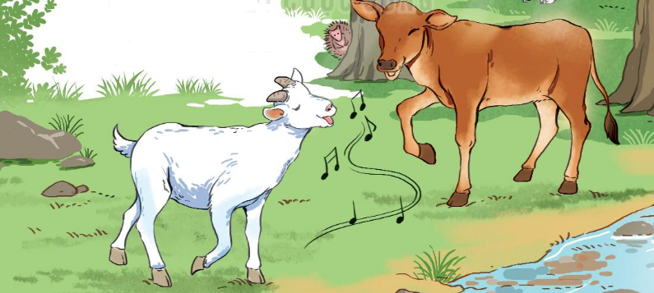

Slide 4

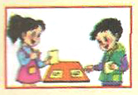
1. Bạn em tên là gì?
2. Em chơi với bạn từ khi nào?
3. Em và bạn ấy thường làm gì?
4. Em thích nhất điều gì ở bạn ấy?
Nói về một người bạn của em

Slide 5
Gọi bạn
Tự xa xưa thuở nào
Trong rừng xanh sâu thẳm
Đôi bạn sống bên nhau
Bê vàng và dê trắng.
Một năm, trời hạn hán
Suối cạn, cỏ héo khô
Lấy gì nuôi đôi bạn
Chờ mưa đến bao giờ?
Bê vàng đi tìm cỏ
Lang thang quên đường về
Dê trắng thương bạn quá
Chạy khắp nẻo tìm bê
Đến bây giờ dê trắng
Vẫn gọi hoài: “Bê! Bê!”
Định Hải

Slide 6
Gọi bạn
1
Tự xa xưa thuở nào
Trong rừng xanh sâu thẳm
Đôi bạn sống bên nhau
Bê vàng và dê trắng.
3
Bê vàng đi tìm cỏ
Lang thang quên đường về
Dê trắng thương bạn quá
Chạy khắp nẻo tìm bê
Đến bây giờ dê trắng
Vẫn gọi hoài: “Bê! Bê!”
Định Hải
2
Một năm, trời hạn hán
Suối cạn, cỏ héo khô
Lấy gì nuôi đôi bạn
Chờ mưa đến bao giờ?

Slide 7
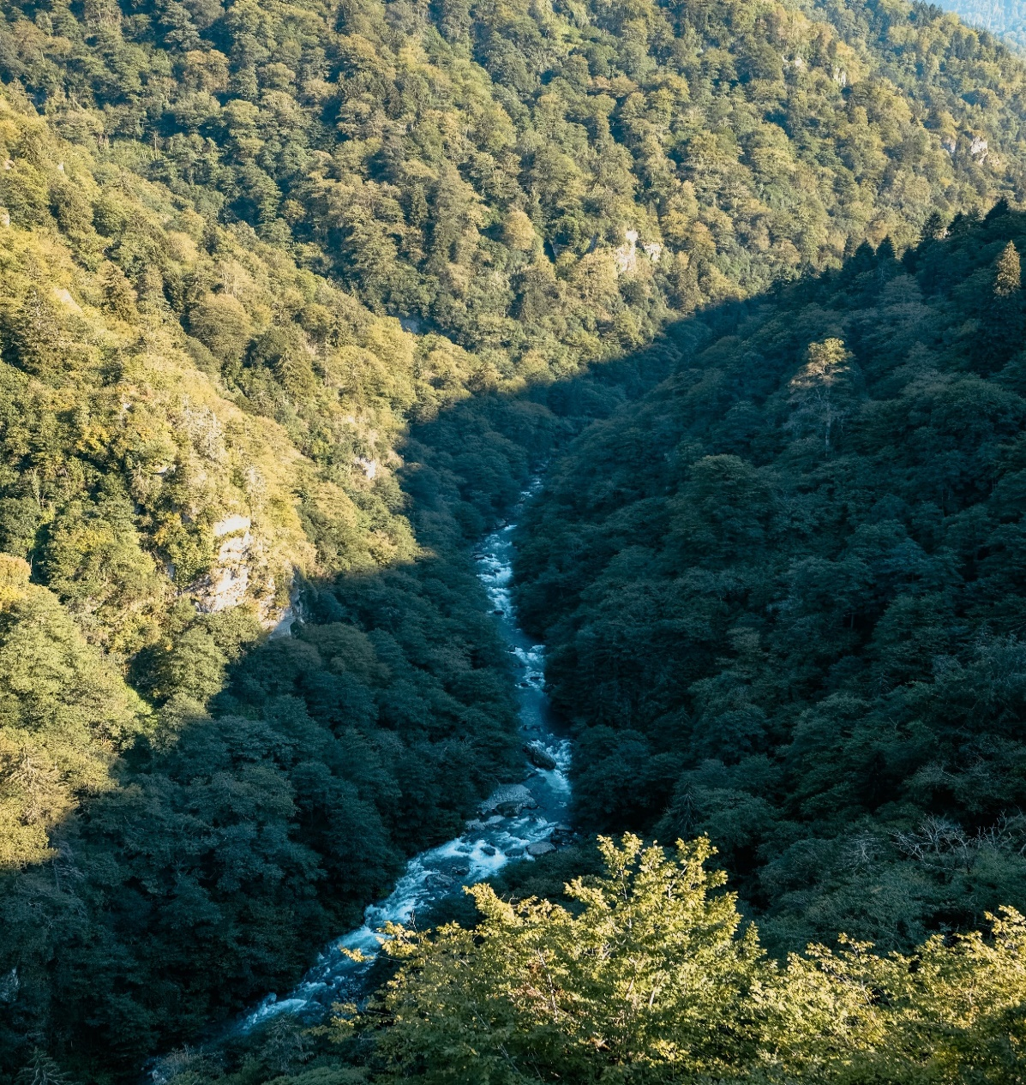
Sâu thẳm: rất sâu

Slide 8
Luyện đọc
/
/
Tự xa xưa thuở nào
Trong rừng xanh sâu thẳm
Đôi bạn sống bên nhau
Bê vàng và dê trắng.
/
/
/
/
/
/
/

Slide 9
Luyện đọc
Một năm, trời hạn hán
Suối cạn, cỏ héo khô
Lấy gì nuôi đôi bạn
Chờ mưa đến bao giờ?
2

Slide 10
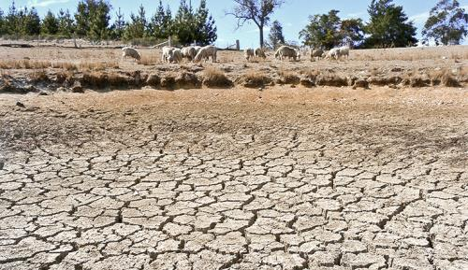
hạn hán:Tình trạng thiếu nước do nắng lâu, không mưa gây ra

Slide 11
Luyện đọc
Lấy gì nuôi đôi bạn
Chờ mưa đến bao giờ?

Slide 12
Luyện đọc
/
/
Một năm, trời hạn hán
Suối cạn, cỏ héo khô
Lấy gì nuôi đôi bạn
Chờ mưa đến bao giờ?
/
/
/
/
/
/
/

Slide 13
Luyện đọc
3
Bê vàng đi tìm cỏ
Lang thang quên đường về
Dê trắng thương bạn quá
Chạy khắp nẻo tìm bê
Đến bây giờ dê trắng
Vẫn gọi hoài: “Bê! Bê!”

Slide 14

Luyện đọc
/
/
Bê vàng đi tìm cỏ
Lang thang quên đường về
Dê trắng thương bạn quá
Chạy khắp nẻo tìm bê
Đến bây giờ dê trắng
Vẫn gọi hoài: “ Bê ! Bê !”
/
/
/
/
/
/
/
/
/
/
/
/

Slide 15



Gọi bạn
Đọc nối tiếp khổ thơ
Bê Vàng đi tìm cỏ,
Lang thang quên đường về.
Dê Trắng thương bạn quá,
Chạy khắp nẻo tìm Bê.
Đến bây giờ Dê Trắng,
Vẫn gọi hoài: “Bê! Bê!”
Tự xa xưa thuở nào,
Trong rừng xanh sâu thẳm.
Đôi bạn sống bên nhau,
Bê Vàng và Dê Trắng.
Một năm, trời hạn hán,
Suối cạn, cỏ héo khô.
Lấy gì nuôi đôi bạn,
Chờ mưa đến bao giờ?
(Định Hải)

Slide 16
